Slide 1
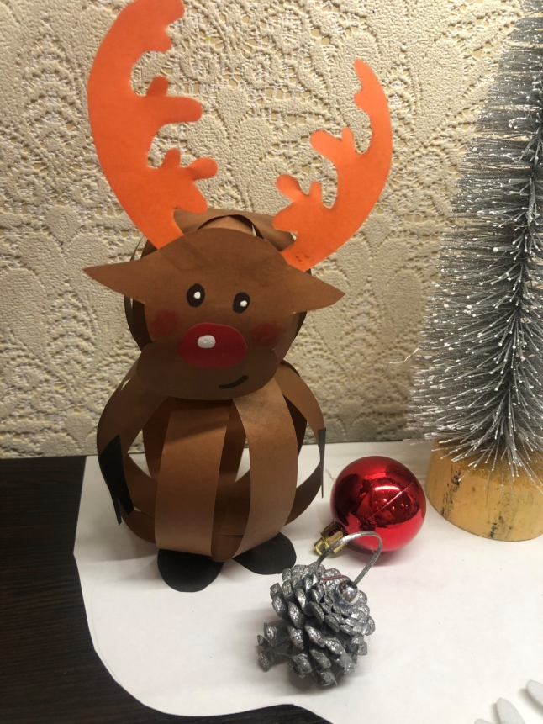
«Новогодний олень»
Поделка-игрушка на елку из плотной цветной двухсторонней бумаги.
Поделка для детей 4-5 лет

Slide 2
актуальность
В дошкольном возрасте развиваются различные виды продуктивной деятельности детей. Характерной особенностью процесса конструирования из бумаги является воссоздание и преобразование пространственных представлений. При этом важно развитие пространственного воображения и образного мышления. Этот вид деятельности требует от детей сложной пространственной ориентировки , ребенку необходимо представлять создаваемую конструкцию в целом, учитывать ее пространственные характеристики, взаиморасположение частей и деталей. Работа с бумагой является мощным средством развития творчества у дошкольников: создаются условия для самостоятельного экспериментирования с бумагой разной плотности, фактуры и т.д.
В преддверии Нового года и волшебства мы предлагаем уже сейчас создать праздничное настроение в вашем доме, путем создания новогодней игрушки на елку или как отдельное декоративное украшение для вашего домашнего интерьера – «Новогоднего оленя»

Slide 3
Цель: развитие творческих способностей у детей через создание поделки-игрушки из цветной двухсторонней бумаги
Задачи:
- Способствовать познанию свойств цветной бумаги, желанию экспериментировать с ней;
- Развивать умение создавать художественные образы;
- Воспитывать усидчивость в работе;
- Развивать глазомер, ловкость движений рук, рук пальцев, умение владеть инструментами и материалами.

Slide 4
МАТЕРИАЛЫ ДЛЯ РАБОТЫ:
- ЦВЕТНАЯ ДВУХСТОРОННЯЯ БУМАГА (ЛУЧШЕ ПЛОТНАЯ)
- КЛЕЙ
- НОЖНИЦЫ
- ПРОСТОЙ КАРАНДАШ
- ЛИНЕЙКА
- КРАСНЫЙ МЕЛОК
- МАРКЕР
- КОРРЕКТИРУЮЩАЯ ЖИДКОСТЬ (ШТРИХ)

Slide 5
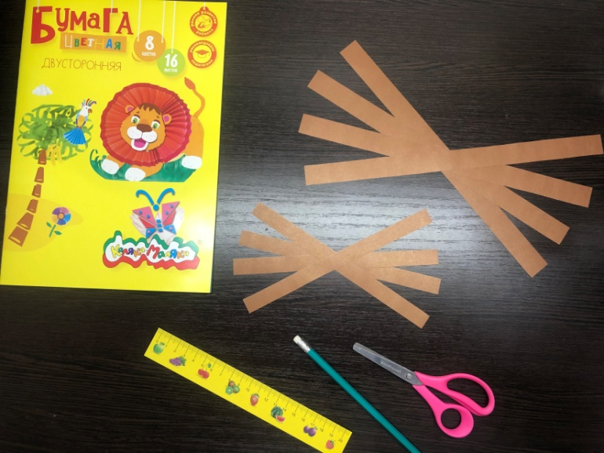
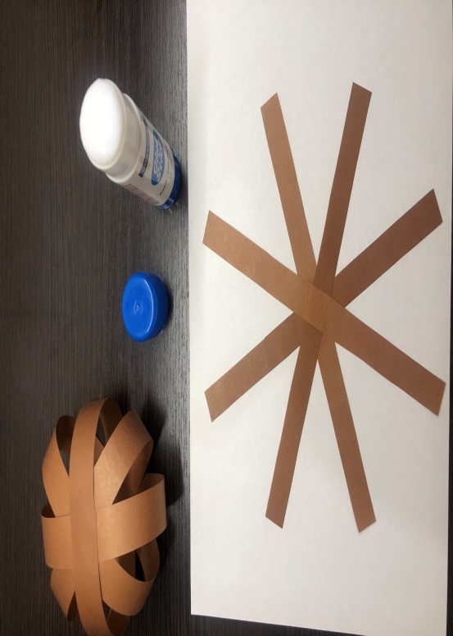
ЭТАПЫ РАБОТЫ:
1. Выбрать цвет бумаги для оленя (белый, серебристый, коричневый).
2. Согнуть их пополам и склеить снежинкой по центру . Затем другие 4 полоски большего размера так же склеить снежинкой.
Нарезать полоски бумаги размером 2*29,5 см – 4 шт. и 1,5*20 см – 4 шт.

Slide 6
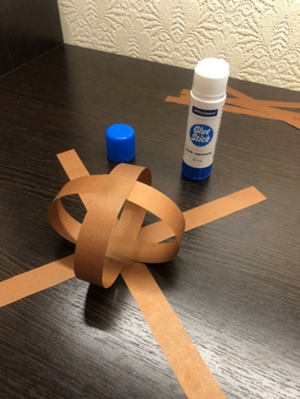
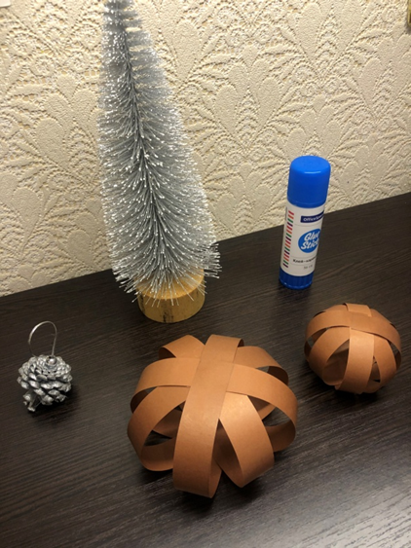
3. Склеить концы полосок между собой так, чтобы получился шар.
4. Таким же образом склеить второй шар большего размера.

Slide 7
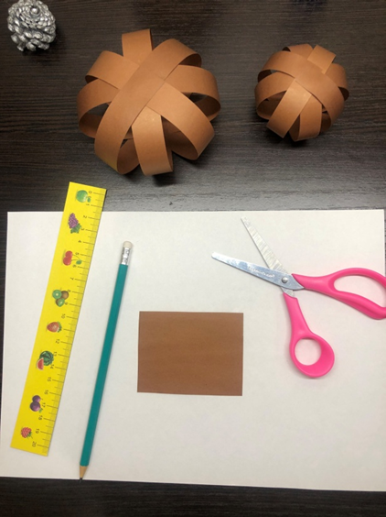
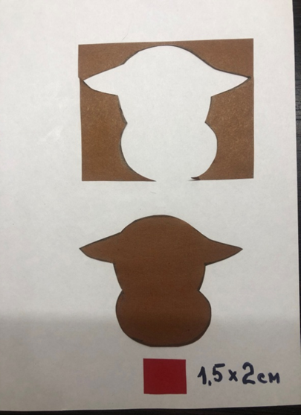
5. Вырезать прямоугольник такого же цвета размером 6*8 см.
6. Нарисовать контур мордочки оленя. Вырезать по контуру.

Slide 8
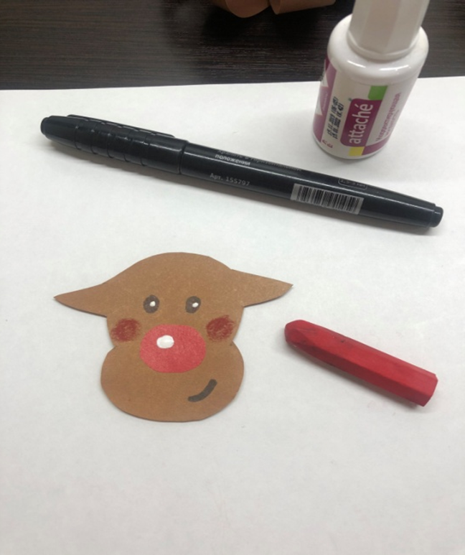
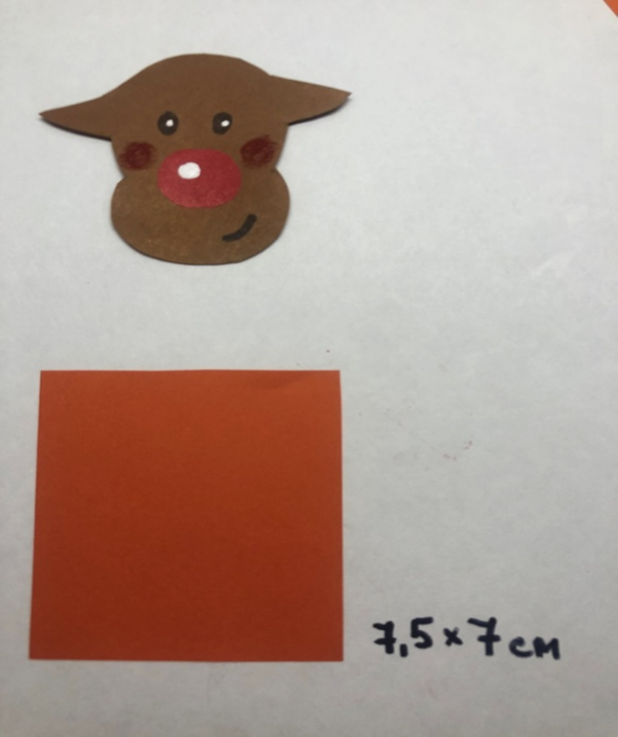
7. Украсить мордочку красным носом из красной бумаги, нарисовать глазки, рот, щечки.
8. Вырезать заготовку оранжевого цвета размером 7,5*7 см.

Slide 9
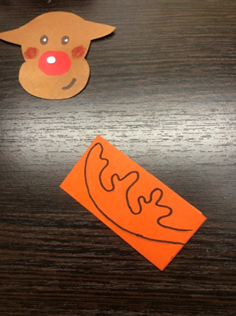
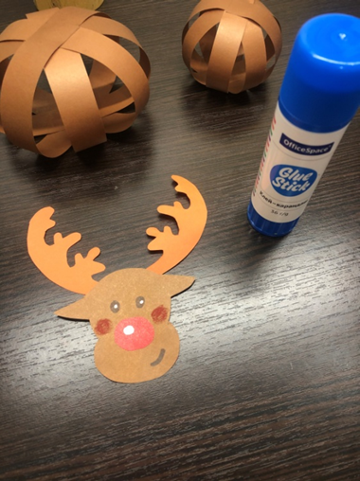
9. Сложить квадрат пополам и нарисовать очертание рога.
10. Вырезать по контуру и приклеить рога к мордочке оленя.

Slide 10
10. ПРИКЛЕИТЬ МОРДОЧКУ К ШАРУ МЕНЬШЕГО РАЗМЕРА (ПОЛУЧИТСЯ ГОЛОВА) 11. СКЛЕИТЬ МЕЖДУ СОБОЙ ДВЕ ГЛАВНЫЕ ДЕТАЛИ (ДВА ШАРА – ГОЛОВУ И ТУЛОВИЩЕ) 1
12. Склеить между собой две основные детали (два шара – голову и туловище).
11. Приклеить мордочку к шару меньшего размера (получится голова оленя).

Slide 11
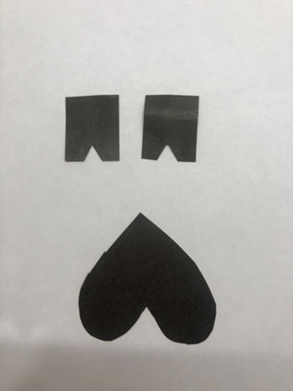
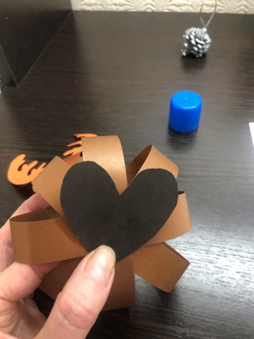
13. ВЫРЕЗАТЬ КОПЫЦА: ПЕРЕДНИЕ ИЗ ЧЕРНЫХ КВАДРАТОВ 2,5*2 СМ (2 ШТ) И ЗАДНИЕ КОПЫТА СЛИТНЫЕ В ФОРМЕ СЕРДЦА ИЗ КВАДРАТА РАЗМЕРОМ 6*6 СМ (1 ШТ).
14. Приклеить копыта к изделию и олень готов!

Slide 12
